Slide 1
SQL Server 2008 R2 概述

Slide 2
ftp://172.26.184.2
-download
文件名：
cn_sql_server_2008_r2_enterprise_x86_x64_ia64_dvd_522233.rar

Slide 3
了解数据库的基本知识；
掌握SQL Server 2008 R2的安装；
掌握SQL Server 2008 R2主要管理工具的使用
SSMS
SQL Server 配置管理器
联机丛书。

Slide 4
数据库管理系统
数据库管理系统是对数据库进行管理的系统软件，它提供了用户与数据库之间的软件界面，可用于创建、管理和维护数据库。
数据库管理系统的功能
数据库定义功能
数据库操作功能
数据控制功能
数据安全控制
数据完整性控制
数据库恢复
数据库并发控制

Slide 5
Editions of SQL Server 2008 R2
Edition | Description
Enterprise | Highly scalable and available enterprise-level database server
Standard | Database server for department-level applications
Workgroup | Database for workgroup or branch office operations
Express | Version of SQL Server 2008 R2 for disconnected clients or stand-alone applications
Mobile | Compact database for smart devices
Developer | Enterprise edition licensed for development and testing use only

Slide 6



What are the Hardware requirements?
Hardware | Requirements
Processor | Intel-compatible Pentium 600 MHz or higher 1 GHz or higher recommended
Memory | Standard, Enterprise, Developer: 512 MB (1 GB or more recommended) Express Edition: 192 MB (512 MB or more recommended)
Disk Space | Database Components: 280 MB Analysis Services: 90 MB Reporting Services: 120 MB Integration Services: 120 MB Client Components: 850 MB

Slide 7
SQL SERVER2008 R2服务器组件
Analysis Services
功能：创建和管理联机分析处理和数据挖掘应用程序
Integration service
功能：移动、复制、转换数据
SQL SERVER数据库引擎
功能：存储、处理、保护数据等核心业务，主要学习的内容
Reporting Services
功能：创建、管理、部署报表

Slide 8
SQL SERVER2008 R2主要管理工具
SSMS
SQL Server配置管理器
SSMS(SQL SERVER Management Studio)是一个集成环境用于访问、配置、管理、开发SQL SERVER组件
分为：
“SQL SERVER服务”：用于启动、停止服务
网络配置：设置本地或网络用户访问数据库服务器的协议
客户端配置：设置客户端应用程序访问数据库的协议
Notes:
SQL Server Management Studio（SSMS）是一个集成环境，用于访问、配置、管理和开发SQL Server的组件。通过SSMS，各种技术水平的开发人员和管理员都可以方便地使用SQL Server。SSMS将早期版本的SQL Server中所包含的企业管理器、查询分析器和Analysis Manager功能整合到单一的环境中。此外，SSMS还可以和SQL Server的所有组件协同工作，例如Reporting Services、Integration Services和SQL Server Compact 3.5。开发人员可以获得熟悉的体验，而数据库管理员可获得功能齐全的单一实用工具，其中包含易于使用的图形工具和丰富的脚本撰写功能。
1.3.3 SQL Server配置管理器
SQL Server配置管理器用于管理与SQL Server相关联的服务、配置SQL Server使用的网络协议以及从SQL Server客户端计算机管理网络连接配置。
1.3.4 SQL Server Profiler
SQL Server Profiler是用于从服务器捕获SQL Server事件的工具。事件保存在一个跟踪文件中，可在以后对该文件进行分析，也可以在试图诊断某个问题时，用它来重播某一系列的步骤。SQL Server Profiler提供了一个图形用户界面，用于监视数据库引擎实例或Analysis Services实例。

Slide 9
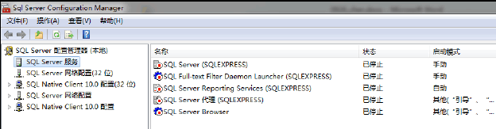
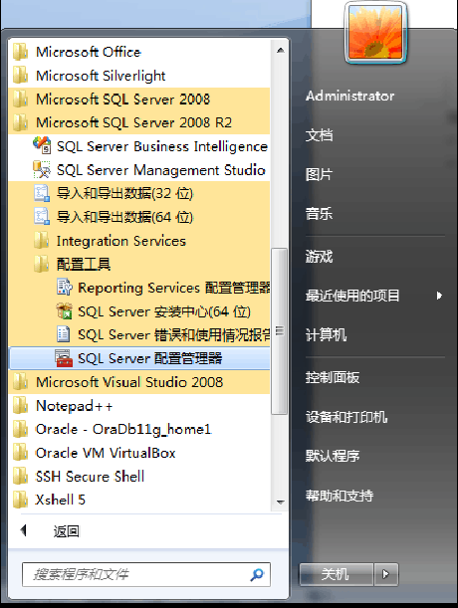
SQL Server配置管理器
服务的启动和停止

Slide 10
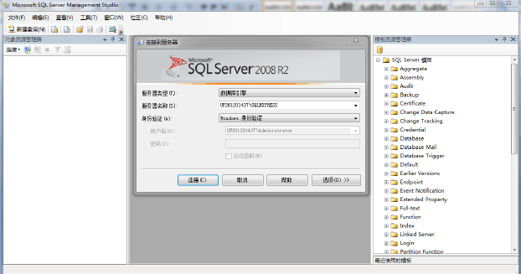
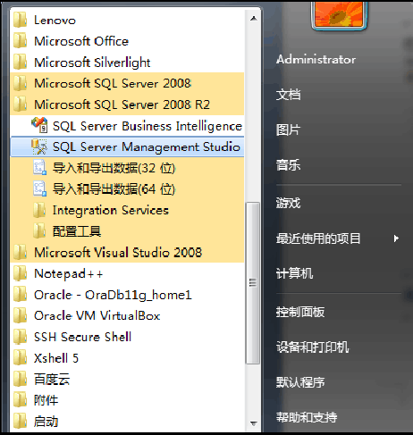
SSMS连接

Slide 11
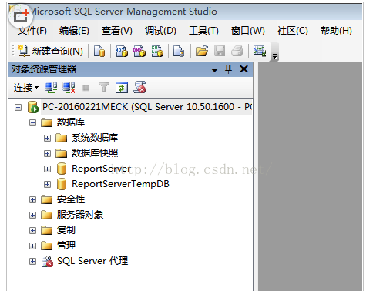
SSMS

Slide 12
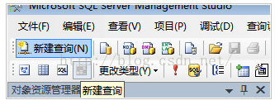
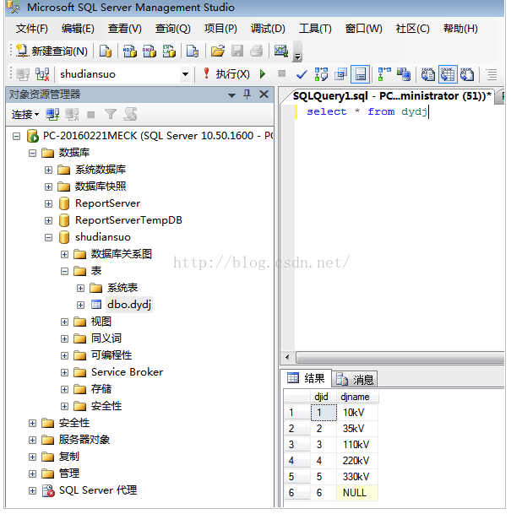

Slide 13
联机丛书
SQL Server 2008 R2的帮助工具——联机丛书是学习SQL Server 2008 R2的好帮手。联机丛书中包含SQL Server 2008 R2的安装，工具的使用，数据库的创建，修改，管理等各方面都有详细的介绍。

Slide 14
实验报告提交
email:
tanxj_nju@163.com
1742245738@qq.com
发送的邮件标题格式：
“实验1 学号 姓名”
注意：请使用同一个邮箱地址发送报告

